Slide 1

模拟与数字电路 (Analog and Digital Circuits)
集成运算放大器 (1)
模电 P18 – 24，P302 – 314
计算机科学与技术学院本科课程

Slide 2
内容提纲
集成运算放大器的定义和参数
集成运算放大器的传输特性
集成运算放大器的分析方法
集成运算放大器的外部反馈
2

Slide 3
集成运算放大器的定义和参数
分立电路（Discrete Circuit）和集成电路（Integrated Circuit）：
分立电路：由各自独立的元器件用导线等连接而成的电路
集成电路：将元器件及其连接制作在一小块硅片上的电路
集成电路分类：模拟集成电路和数字集成电路
模拟集成电路分类：
集成运算放大器（模拟集成电路中应用最广泛的一种）
集成功率放大器、集成比较器、集成稳压器、集成数/模和模/数转换器等等
3

Slide 4
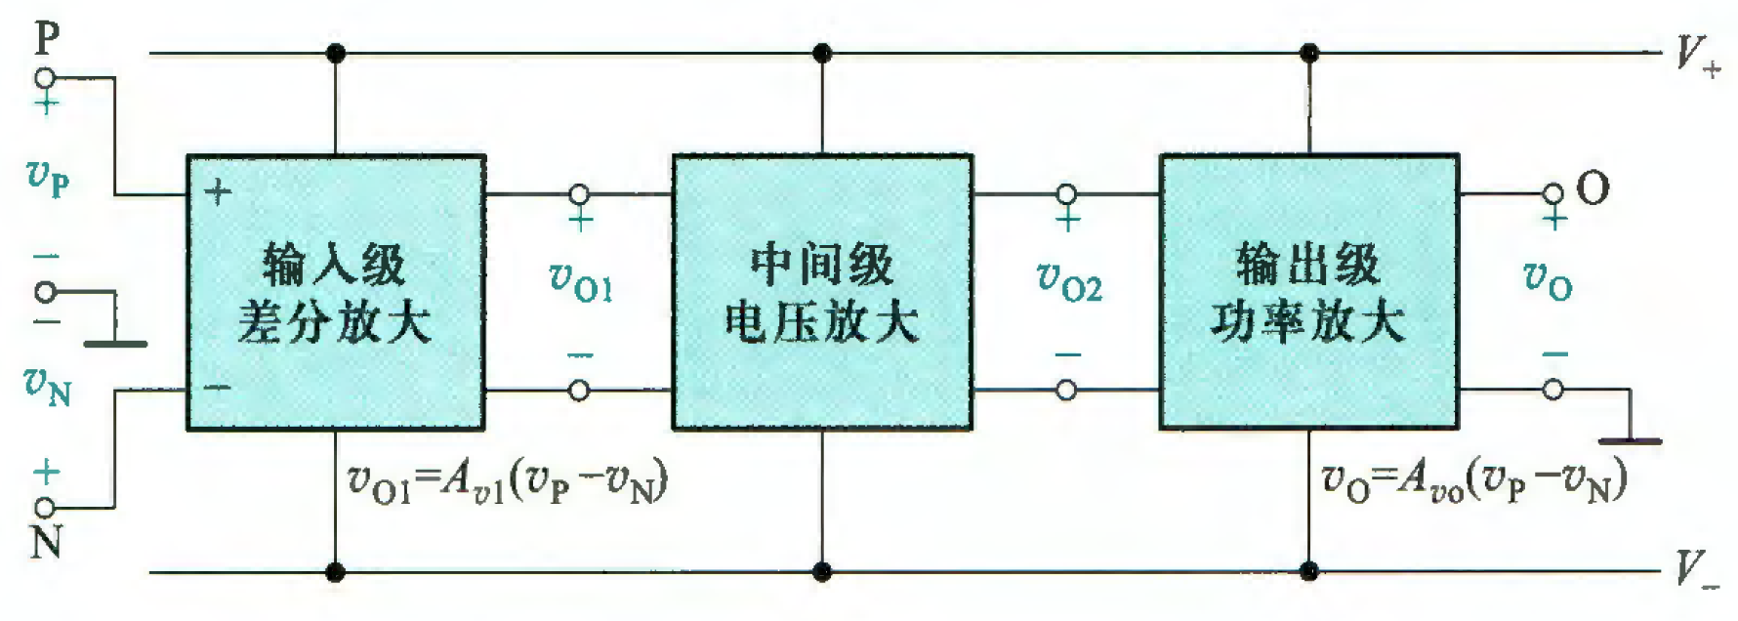
集成运算放大器的定义和参数
集成运算放大器：
一种具有很高放大倍数的多级直接耦合放大电路
$P$ ：同相输入端；当仅在 $P$ 端加入电压信号 $v_{P}$，输出电压 $v_{O}$ 与 $v_{P}$ 同相
$N$：反相输入端；当仅在 $N$ 端加入电压信号 $v_{N}$，输出电压 $v_{O}$ 与 $v_{N}$ 反相
功能是放大两个输入电压信号的差值，$v_{O}=A_{vo}(v_{P}−v_{N})$，$A_{vo}$ 是开环电压增益
4
Notes:
自从 1964 年美国仙童公司研制出第一个单片集成运算放大器 μA702 以来，集成运算放大器得到了广泛的应用，目前它已成为线性集成电路中品种和数量最多的一类
因最初用于信号运算而得名，简称集成运放或运放
V+ 和 V- 是供电电源
A_vo 是负载开路时的电压增益，也称开环电压增益；其值较高，通常超过 10^5

Slide 5





集成运算放大器的定义和参数
集成运算放大器：
一种具有很高放大倍数的多级直接耦合放大电路
因最初用于信号运算而得名，简称集成运放或运放
$$∞$$
反相输入端
N
$$−$$
输出端
N
$$−$$
O
$$+$$
O
P
$$+$$
P
$$+$$
同相输入端
常用图形符号
国家标准规定的符号
5

Slide 6


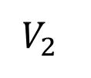



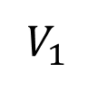










集成运算放大器的定义和参数 —— 简化模型
集成运算放大器的简化模型：
$$V_{+}$$
同相
输入端
P
$$V_{1}$$
$$+$$
供电
电源
$$+$$
$$v_{P}$$
输出端
$$r_{o}$$
O
$$−$$
$$r_{i}$$
$$−$$
$$+ v_{O} −$$
$$+$$
$$v_{N}$$
$$A_{vo}(v_{P}−v_{N})$$
$$+$$
$$−$$
$$−$$
供电
电源
$$V_{2}$$
反相
输入端
N
$$V_{−}$$
6
Notes:
A_vo 的值较高，通常超过 10^5
输入电阻 r_i 的值较大，通常达到 10^6 欧或更高
输出电阻 r_o 的值较小，常为几十欧或更低
V_1 和 V_2 分别为运放提供正、负工作电压
本课程中的供电电源电路通常在电路原理图中省略，并默认是对称的双电源供电

Slide 7



























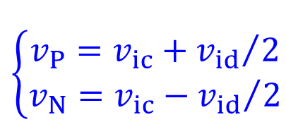






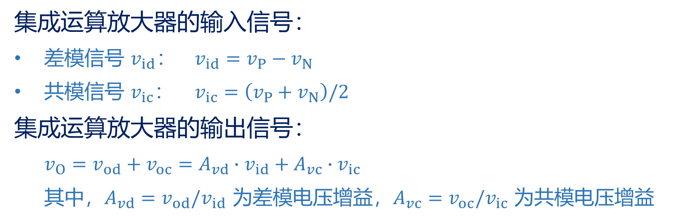





集成运算放大器的定义和参数 —— 输入输出信号
集成运算放大器的输入信号：
差模信号 $v_{id}$： $v_{id}=v_{P}−v_{N}$
共模信号 $v_{ic}$： $v_{ic}=\left(v_{P}+v_{N}\right)/2$
集成运算放大器的输出信号：
  $$v_{O}=v_{od}+v_{oc}=A_{vd}∙v_{id}+A_{vc}∙v_{ic}$$
  其中，$A_{vd}=v_{od}/v_{id}$ 为差模电压增益，$A_{vc}=v_{oc}/v_{ic}$ 为共模电压增益
$$−$$
$$v_{O}$$
$$+$$
$$v_{N}$$
$$−$$
$$+$$
$$v_{P}$$
$$−$$
$$+$$
$$v_{id}/2$$
$$v_{id}/2$$
$$+$$
$$−$$
$$v_{N}$$
$$+$$
$$−$$
$$v_{N}$$
$$v_{N}$$
$$\left\{\begin{aligned}v_{P}=v_{ic}+{v_{id}}/2 \\ v_{N}=v_{ic}−{v_{id}}/2\end{aligned}\right.$$
$$−$$
$$−$$
$$v_{od}$$
$$−$$
$$v_{oc}$$
$$v_{O}$$
$$+$$
$$+$$
$$v_{ic}$$
$$+$$
$$+$$
$$−$$
$$+$$
$$v_{P}$$
$$v_{P}$$
$$+$$
$$−$$
$$+$$
$$v_{P}$$
$$v_{id}/2$$
$$−$$
$$v_{ic}$$
$$v_{id}/2$$
$$−$$
仅差模输入
仅共模输入
7
Notes:
差模：differential mode
共模：common mode

Slide 8


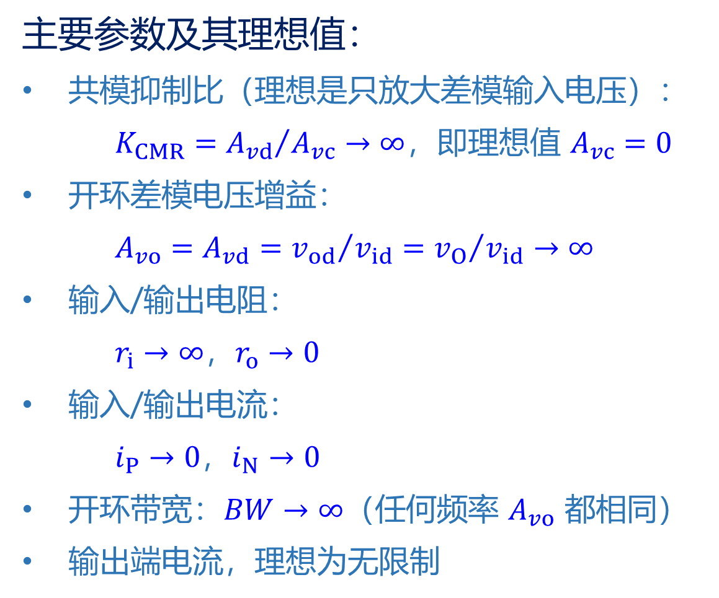









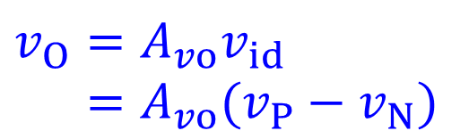


集成运算放大器的定义和参数 —— 主要参数
主要参数及其理想值：
共模抑制比（理想是只放大差模输入电压）：
    $K_{CMR}={A_{vd}}/{A_{vc}}→∞$，即理想值 $A_{vc}=0$
开环差模电压增益：
    $A_{vo}=A_{vd}={v_{od}}/{v_{id}}={v_{O}}/{v_{id}}→∞$
输入/输出电阻：
    $r_{i}→∞$，$r_{o}→0$
输入/输出电流：
    $i_{P}→0$，$i_{N}→0$
开环带宽：$BW→∞$（任何频率 $A_{vo}$ 都相同）
输出端电流，理想为无限制
$$i_{N}→0$$
$$v_{N}$$
$$−$$
$$−$$
$$A_{vo}v_{id}$$
$$−$$
$$+$$
$$v_{O}$$
$$v_{id}$$
$$+$$
$$v_{P}$$
$$+$$
$$i_{P}→0$$
运放的理想模型
$$v_{O}=A_{vo}v_{id}$$
$$v_{O}=A_{vo}(v_{P}−v_{N})$$
8

Slide 9
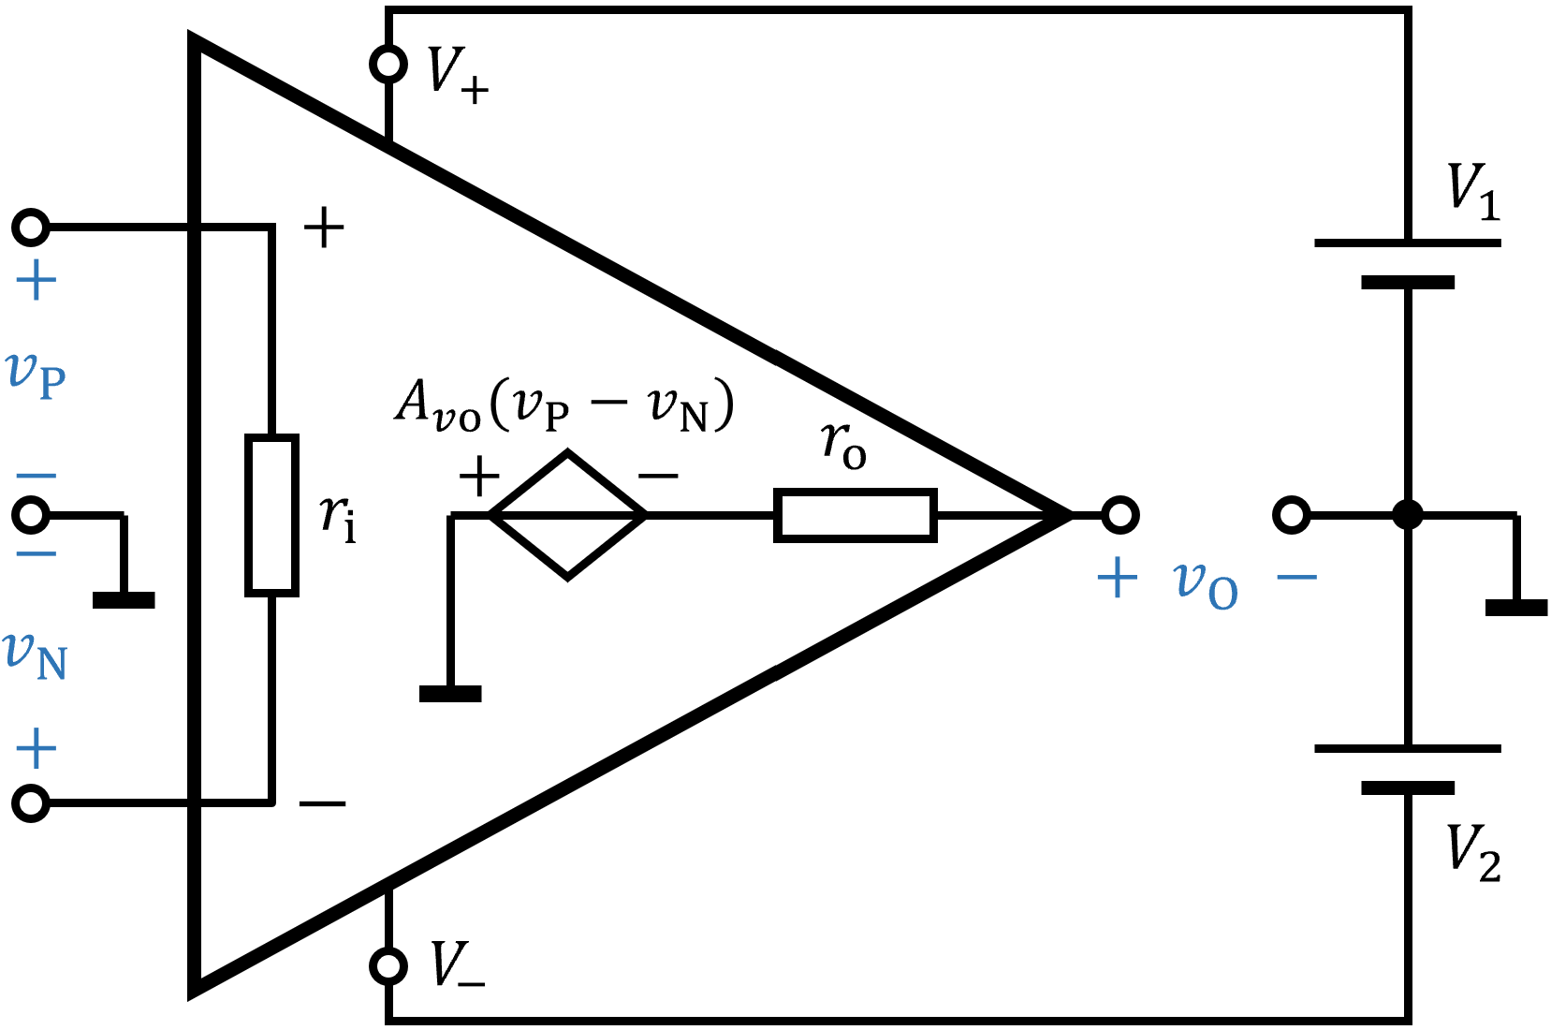

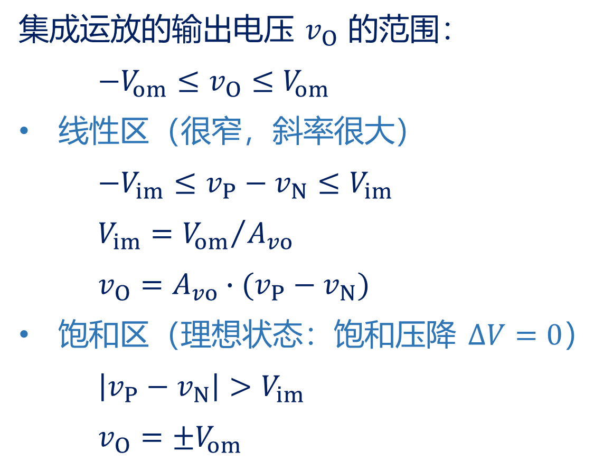





集成运算放大器的传输特性
集成运放的输出电压 $v_{O}$ 的范围：
    $$−V_{om}≤v_{O}≤V_{om}$$
线性区（很窄，斜率很大）
    $−V_{im}≤v_{P}−v_{N}≤V_{im}$
    $V_{im}={V_{om}}/{A_{vo}}$
    $v_{O}=A_{vo}∙(v_{P}−v_{N})$
饱和区（理想状态：饱和压降 $ΔV=0$）
    $\left|v_{P}−v_{N}\right|>V_{im}$
    $v_{O}=±V_{om}$
$$v_{O}/V$$
正饱和区
$$+V_{om}=V_{+}−ΔV$$
线性区
$$−V_{im}$$
$$+V_{im}$$
$$(v_{P}−v_{N})/μV$$
$$−V_{om}=V_{−}+ΔV$$
9
负饱和区
Notes:
+V_om = V+ - dV
- V_om = V- + dV
dV：饱和压降
线性区很窄很窄

Slide 10

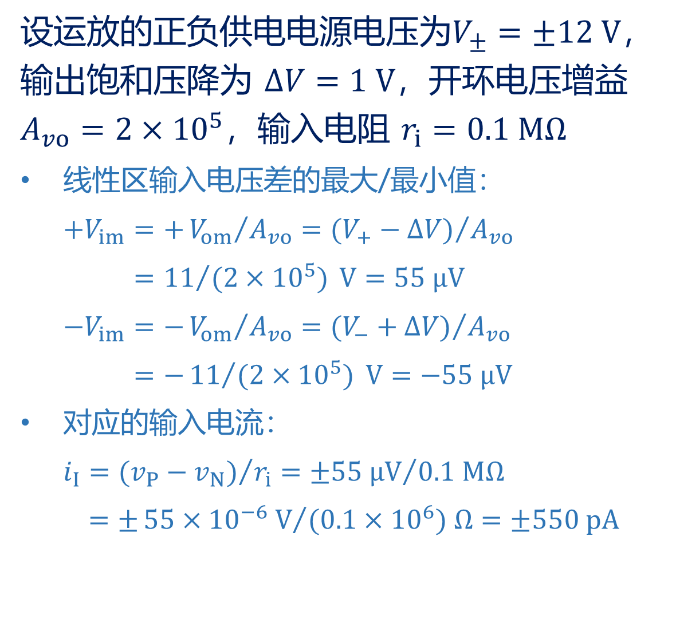
集成运算放大器的传输特性 —— 示例
$$i_{I}$$
设运放的正负供电电源电压为$V_{±}=±12 V$，输出饱和压降为 $ΔV=1 V$，开环电压增益 $A_{vo}=2×{10}^{5}$，输入电阻 $r_{i}=0.1 MΩ$
线性区输入电压差的最大/最小值：
  $+V_{im}=+{V_{om}}/{A_{vo}}={(V_{+}−ΔV)}/{A_{vo}}$
  $+V_{im}={11}/{(2×{10}^{5})} V=55 μV$
  $−V_{im}=−{V_{om}}/{A_{vo}}={(V_{−}+ΔV)}/{A_{vo}}$
  $−V_{im}=−{11}/{(2×{10}^{5})} V=−55 μV$
对应的输入电流：
  $i_{I}={(v_{P}−v_{N})}/{r_{i}}={±55 μV}/{0.1 MΩ}$
  $i_{i}=±{55×{10}^{−6} V}/{(0.1×{10}^{6}) Ω}=±550 pA$
$$v_{O}/V$$
正饱和区
$$+V_{om}=V_{+}−ΔV$$
线性区
$$−V_{im}$$
$$+V_{im}$$
$$(v_{P}−v_{N})/μV$$
$$−V_{om}=V_{−}+ΔV$$
10
负饱和区
Notes:
运放的输出端的电压和电流都是有限值
通用型运放输出端最大电流的典型值约为 $±20 mA$

Slide 11

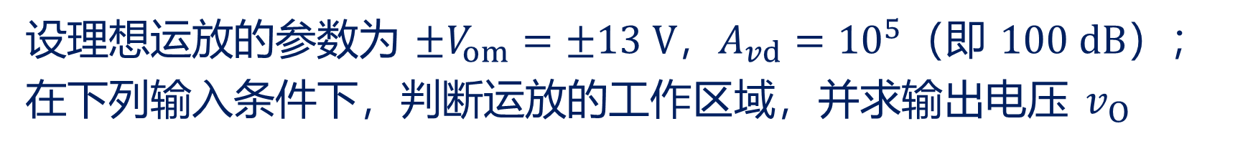







集成运算放大器的传输特性 —— 示例
设理想运放的参数为 $±V_{om}=±13 V$，$A_{vd}={10}^{5}$（即 $100 dB$）；在下列输入条件下，判断运放的工作区域，并求输出电压 $v_{O}$
$v_{P}=15 μV$，$v_{N}=−10 μV$
$$v_{O}$$
$A_{vd}\left(v_{P}−v_{N}\right)=2.5∈[−V_{om},V_{om}]$，线性区，$v_{O}=2.5 V$
正饱和区
$$+V_{om}$$
$v_{P}=−35 μV$，$v_{N}=45 μV$
线性区
$A_{vd}\left(v_{P}−v_{N}\right)=−8∈[−V_{om},V_{om}]$，线性区，$v_{O}=−8 V$
$$(v_{P}−v_{N})$$
$v_{P}=80 μV$，$v_{N}=−70 μV$
$A_{vd}\left(v_{P}−v_{N}\right)=15>V_{om}$，饱和区，$v_{O}=13 V$
$$−V_{om}$$
负饱和区
$v_{P}=0 V$，$v_{N}=1 mV$
$A_{vd}\left(v_{P}−v_{N}\right)=−100<−V_{om}$，饱和区，$v_{O}=−13 V$
11
Notes:
增益的 dB 定义为 $20∙\log_{10}({v_{O}}/{v_{I}})$

Slide 12








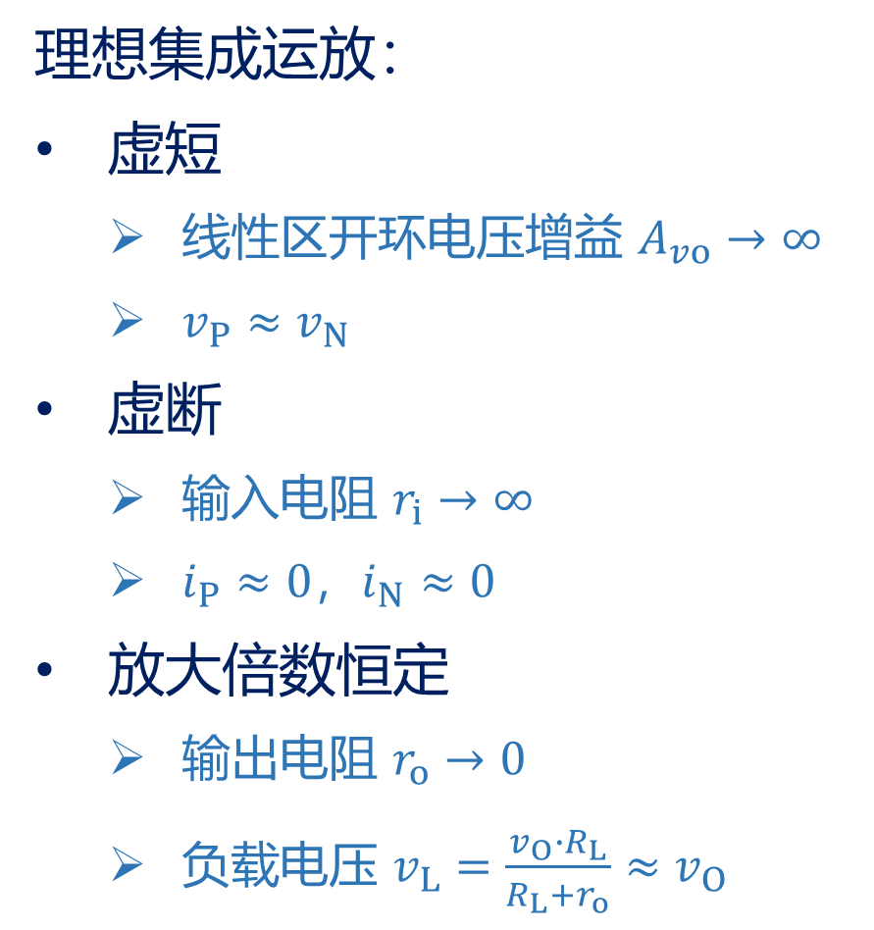








集成运算放大器的分析方法
理想集成运放：
虚短
  线性区开环电压增益 $A_{vo}→∞$
  $v_{P}≈v_{N}$
虚断
  输入电阻 $r_{i}→∞$
  $i_{P}≈0$，$i_{N}≈0$
放大倍数恒定
  输出电阻 $r_{o}→0$
  负载电压 $v_{L}=\frac{v_{O}∙R_{L}}{R_{L}+r_{o}}≈v_{O}$
$$i_{N}→0$$
$$v_{N}$$
$$−$$
$$−$$
$$A_{vo}v_{id}$$
$$−$$
$$+$$
$$v_{O}$$
$$v_{id}$$
$$+$$
$$v_{P}$$
$$+$$
$$i_{P}→0$$
$$i_{N}→0$$
$$v_{N}$$
$$−$$
$$−$$
$$A_{vo}v_{id}$$
$$r_{o}$$
$$v_{id}$$
$$−$$
$$+$$
$$r_{i}$$
$$+$$
$$v_{L}$$
$$−$$
$$+$$
$$R_{L}$$
$$v_{P}$$
$$+$$
$$i_{P}→0$$
12
Notes:
实际上在做一般原理性分析时，产品运算放大器都可以视为理想的，只要实际的运用条件不使运算放大器的某个技术指标明显下降即可
理想运算放大器具有“虚短”和“虚断”的特性，这两个特性对分析线性运用的运放电路十分有用
为了保证线性运用，运算放大器必须在闭环下工作
由于运放的电压放大倍数很大，一般通用型运算放大器的开环电压放大倍数都在 80dB 以上（增益的 dB 定义为 20*lg(v_o/v_i) ）
而运放的输出电压是有限的，一般在 10 V～14 V
因此，运放的差模输入电压不足 1 mV，两输入端近似等电位，相当于“短路”
开环电压放大倍数越大，两输入端的电位越接近相等
虚短是指在分析运算放大器处于线性状态时，可把两输入端视为等电位，这一特性称为虚假短路，简称虚短
显然不能将两输入端真正短路
由于运放的差模输入电阻很大，一般通用型运算放大器的输入电阻都在 1 MΩ 以上
因此，流入运放输入端的电流往往不足 1 μA，远小于输入端外电路的电流
故通常可把运放的两输入端视为开路；且输入电阻越大，两输入端越接近开路
虚断是指在分析运放时，可以把两输入端视为等效开路，这一特性称为虚假开路，简称虚断
显然不能将两输入端真正断路

Slide 13
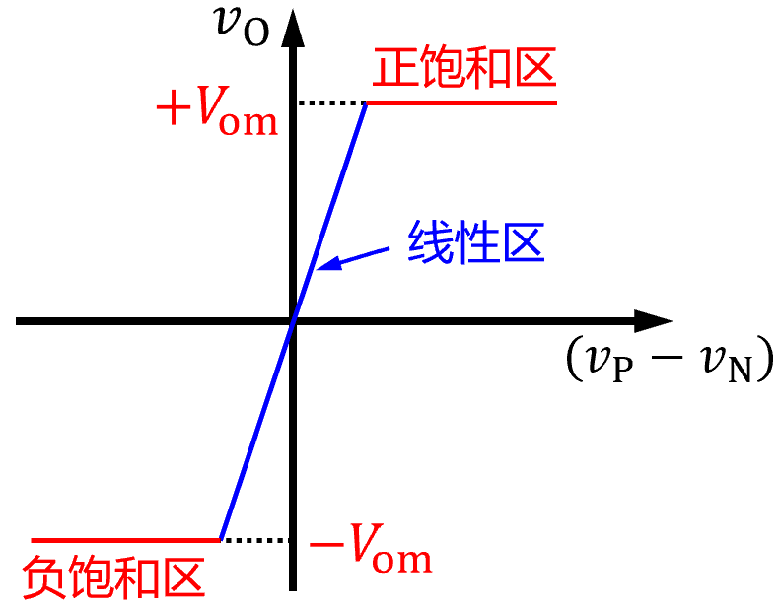















集成运算放大器的外部反馈
集成运放的开环情况：
$A_{vo}$ 很大，线性区 $(v_{P}−v_{N})$ 的值很小，远小于一般的信号幅值
直接将信号幅值接入输入端，加上干扰，无法保证运放工作在线性区
$$i_{N}→0$$
$$v_{N}$$
$$−$$
$$−$$
$$A_{vo}v_{id}$$
$$−$$
$$+$$
$$v_{O}$$
$$v_{id}$$
集成运放工作在线性区的条件：
引入负反馈，减小输入电压 $(v_{P}−v_{N})$
$$+$$
$$v_{P}$$
$$+$$
$$i_{P}→0$$
13

Slide 14

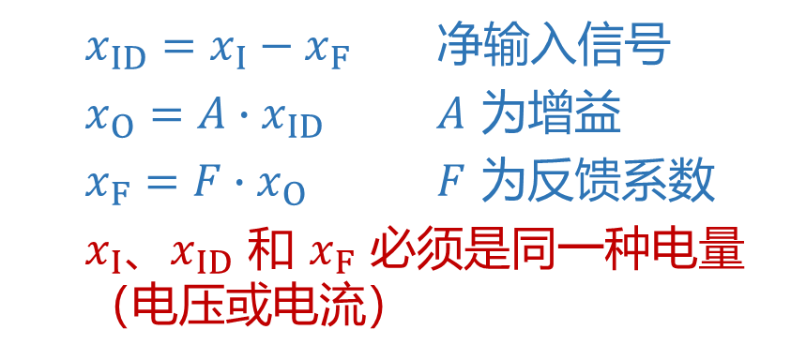




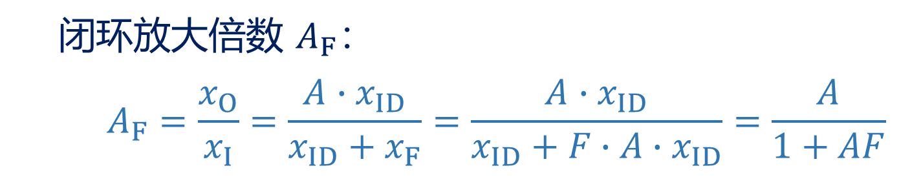

集成运算放大器的外部反馈
放大电路的反馈，体现了输出信号对输入信号的反作用
将输出信号的全部或一部分通过某种电路送回输入回路，以影响输入输出电量
存在反馈网络（通路），即为闭环；否则为开环
  $x_{ID}=x_{I}−x_{F}$ 净输入信号
  $x_{O}=A∙x_{ID}$ $A$ 为增益
  $x_{F}=F∙x_{O}$ $F$ 为反馈系数
  $x_{I}$、$x_{ID}$ 和 $x_{F}$ 必须是同一种电量（电压或电流）
输入信号
$$x_{I}$$
净输入信号
$$x_{ID}$$
输出信号
$$x_{O}$$
放大电路
A
$$Σ$$
$$−$$
反馈信号
$$x_{F}$$
反馈网络
F
  闭环放大倍数 $A_{F}$：
    $$A_{F}=\frac{x_{O}}{x_{I}}=\frac{A∙x_{ID}}{x_{ID}+x_{F}}=\frac{A∙x_{ID}}{x_{ID}+F∙A∙x_{ID}}=\frac{A}{1+AF}$$
14
Notes:
反馈网络一般由无源元件组成，没有放大作用

Slide 15
集成运算放大器的外部反馈
反馈的分类：
直流反馈
  存在于放大电路的直流通路中的反馈，影响直流性能（如静态工作点）
交流反馈
  存在于放大电路的交流通路中的反馈，影响交流性能（如增益、带宽等）
15

Slide 16




















集成运算放大器的外部反馈
反馈的分类：
正反馈
  使净输入信号增加
负反馈
  使净输入信号减小
$$R_{f}$$
$$i_{f}$$
$$−$$
$$+$$
$$(+)$$
$$(+)$$
$$i_{i}$$
$$(+)$$
$$i_{id}$$
$$A_{1}$$
$$+$$
$$−$$
$$(+)$$
$$v_{o1}$$
$$R_{2}$$
$$A_{2}$$
$$v_{i}$$
$$R_{1}$$
$$v_{p1}$$
$$v_{o}$$
$$R_{L}$$
瞬间变化极性法（瞬间极性法）：
  假定输入信号的对地极性，按信号传输方向依次判断相关点的瞬时极性，直至判断出反馈信号的瞬时极性，最后判断反馈信号是能增大还是减小净输入信号
$R_{f}$ 引入的 $i_{f}$ 能增加 $i_{id}$，因此为正反馈
16
Notes:
运用瞬时极性法判定电路各点电位极性时，一定要非常熟练掌握三极管三种基本联接方式（组态）的判定及相应组态输出信号电压的相位关系

Slide 17
















集成运算放大器的外部反馈
反馈的分类：
串联反馈
  反馈网络的输出端口与运放的输入端口串联（反馈与输入信号加在输入回路的不同电极上）
  反馈与输入信号是电压相加减的关系
并联反馈
  反馈网络的输出端口与运放的输入端口并联（反馈与输入信号加在输入回路的同一电极上）
  反馈与输入信号是电流相加减的关系
$$+$$
$$v_{i}$$
$$−$$
$$+$$
放大电路
A
$$R_{i}$$
$$v_{id}$$
$$−$$
$$v_{o}$$
$$+$$
$$−$$
$$v_{s}$$
$$+$$
反馈网络
F
$$v_{f}$$
$$−$$
$$i_{i}$$
$$i_{id}$$
放大电路
A
$$i_{s}$$
$$R_{i}$$
$$i_{f}$$
$$v_{o}$$
反馈网络
F
17

Slide 18



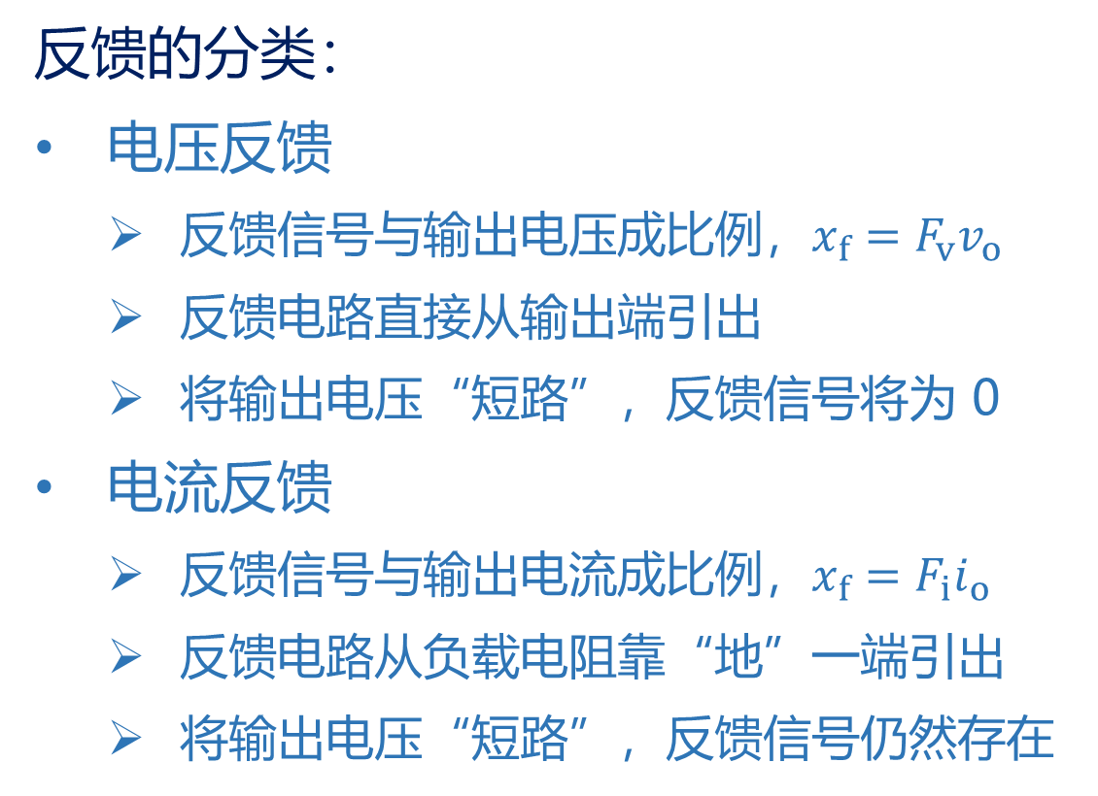













集成运算放大器的外部反馈
反馈的分类：
电压反馈
  反馈信号与输出电压成比例，$x_{f}=F_{v}v_{o}$
  反馈电路直接从输出端引出
  将输出电压“短路”，反馈信号将为 0
电流反馈
  反馈信号与输出电流成比例，$x_{f}=F_{i}i_{o}$
  反馈电路从负载电阻靠“地”一端引出
  将输出电压“短路”，反馈信号仍然存在
放大电路
A
$$+$$
$$x_{i}$$
$$Σ$$
$$x_{id}$$
$$R_{L}$$
$$v_{o}$$
$$−$$
$$−$$
$$x_{f}$$
反馈网络
F
$$i_{o}$$
$$x_{i}$$
$$x_{id}$$
放大电路
A
$$Σ$$
$$−$$
$$R_{L}$$
$$x_{f}$$
反馈网络
F
18
Notes:
将输出电压“短路”，即可令负载电阻设为 0

Slide 19






集成运算放大器的外部反馈
反馈的分类总结：
$$x_{I}$$
$$x_{ID}$$
放大电路
A
$$x_{O}$$
$$Σ$$
哪种通路
存在反馈
反馈与
输入的位置
$$−$$
$$x_{F}$$
反馈网络
F
直流通路
交流通路
同一电极
不同电极
直流反馈
交流反馈
并联
反馈
串联反馈
反馈使得
输出值
反馈与哪种
输出成比例
输出电压短路
增加
减小
电压
电流
反馈为零
反馈仍在
正
反馈
负
反馈
电压
反馈
电流
反馈
电压反馈
电流反馈
19
Notes:
将输出电压“短路”，即可令负载电阻设为 0

Slide 20
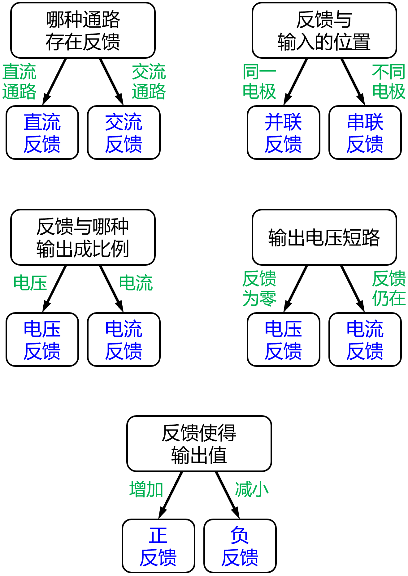










集成运算放大器的外部反馈 —— 示例
示例一：
$$R_{f}$$
$$R_{1}$$
$$(+)$$
$$−$$
$$v_{o}$$
$$(+)$$
$$v_{i}$$
$$+$$
$$R_{2}$$
$$(+)$$
反馈类型：串联、电压、负
20

Slide 21








集成运算放大器的外部反馈 —— 示例
示例二：
$$R_{f}$$
$$R_{1}$$
$$(−)$$
$$v_{i}$$
$$−$$
$$(+)$$
$$(−)$$
$$+$$
$$v_{o}$$
$$−$$
$$+$$
$$R_{L}$$
$$R_{2}$$
$$(−)$$
$$R$$
反馈类型：并联、电流、负
21

Slide 22




















集成运算放大器的外部反馈 —— 示例
示例三：
$$R_{f}$$
$$R_{f1}$$
$$R_{f2}$$
$$R_{11}$$
$$(+)$$
$$R_{21}$$
$$−$$
$$−$$
$$(−)$$
$$A_{1}$$
$$A_{2}$$
$$v_{o}$$
$$R_{12}$$
$$u_{o1}$$
$$v_{i}$$
$$+$$
$$+$$
$$(−)$$
$$(+)$$
$$R_{22}$$
反馈类型：串联、电压、正
22

Slide 23
作业
电子技术基础（模拟部分）
12 月 17 日的作业
P43 - 44：
  2.1.1
  2.1.3
P348：
  8.1.1(c)

